Slide 1
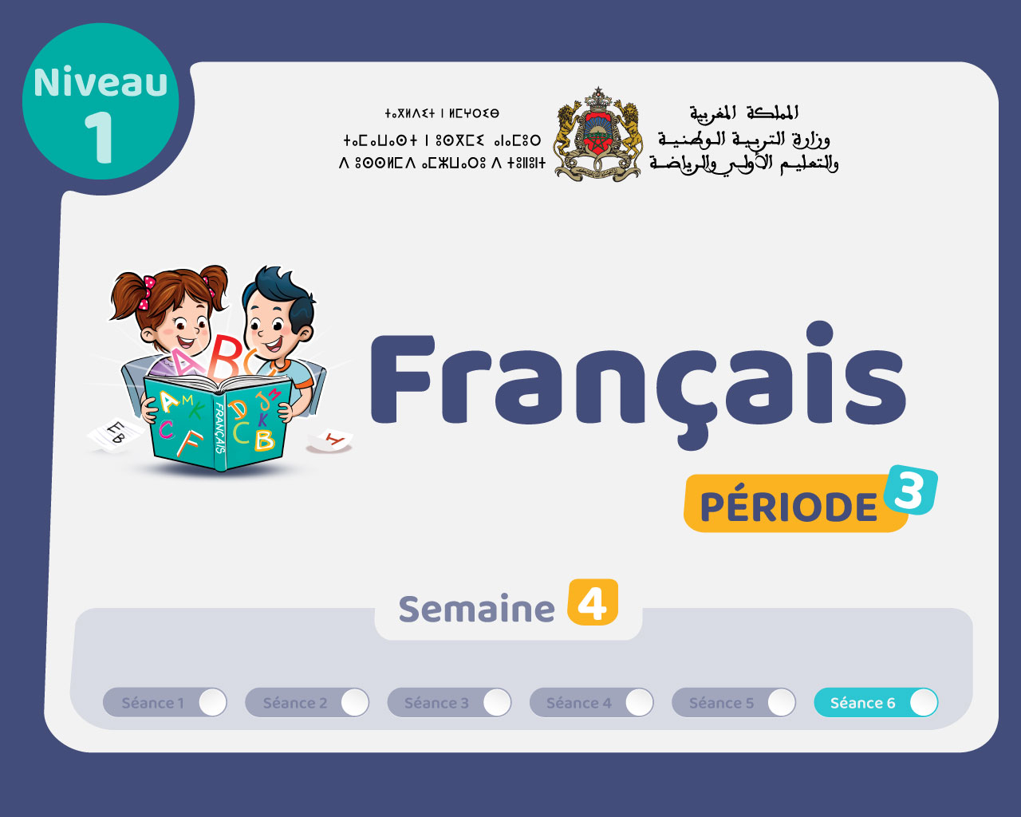

Slide 2

Il convient de lancer le mode diaporama pour la diffusion de la leçon en classe
Réservé à l’enseignant (e)

Slide 3

Pictogrammes
Réservé à l’enseignant (e)

Slide 4
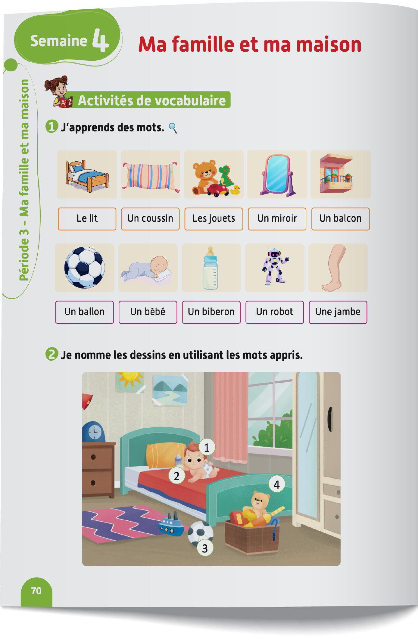
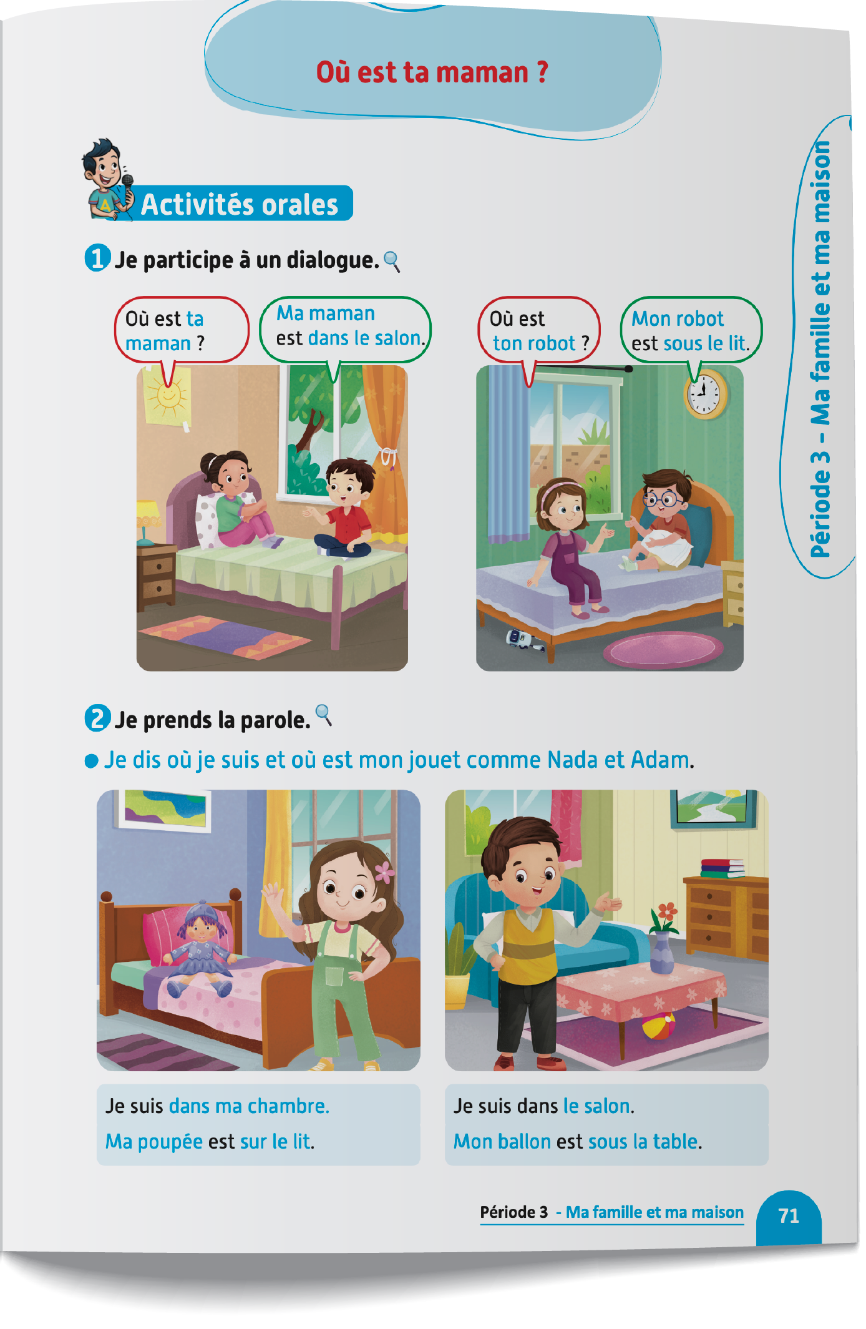
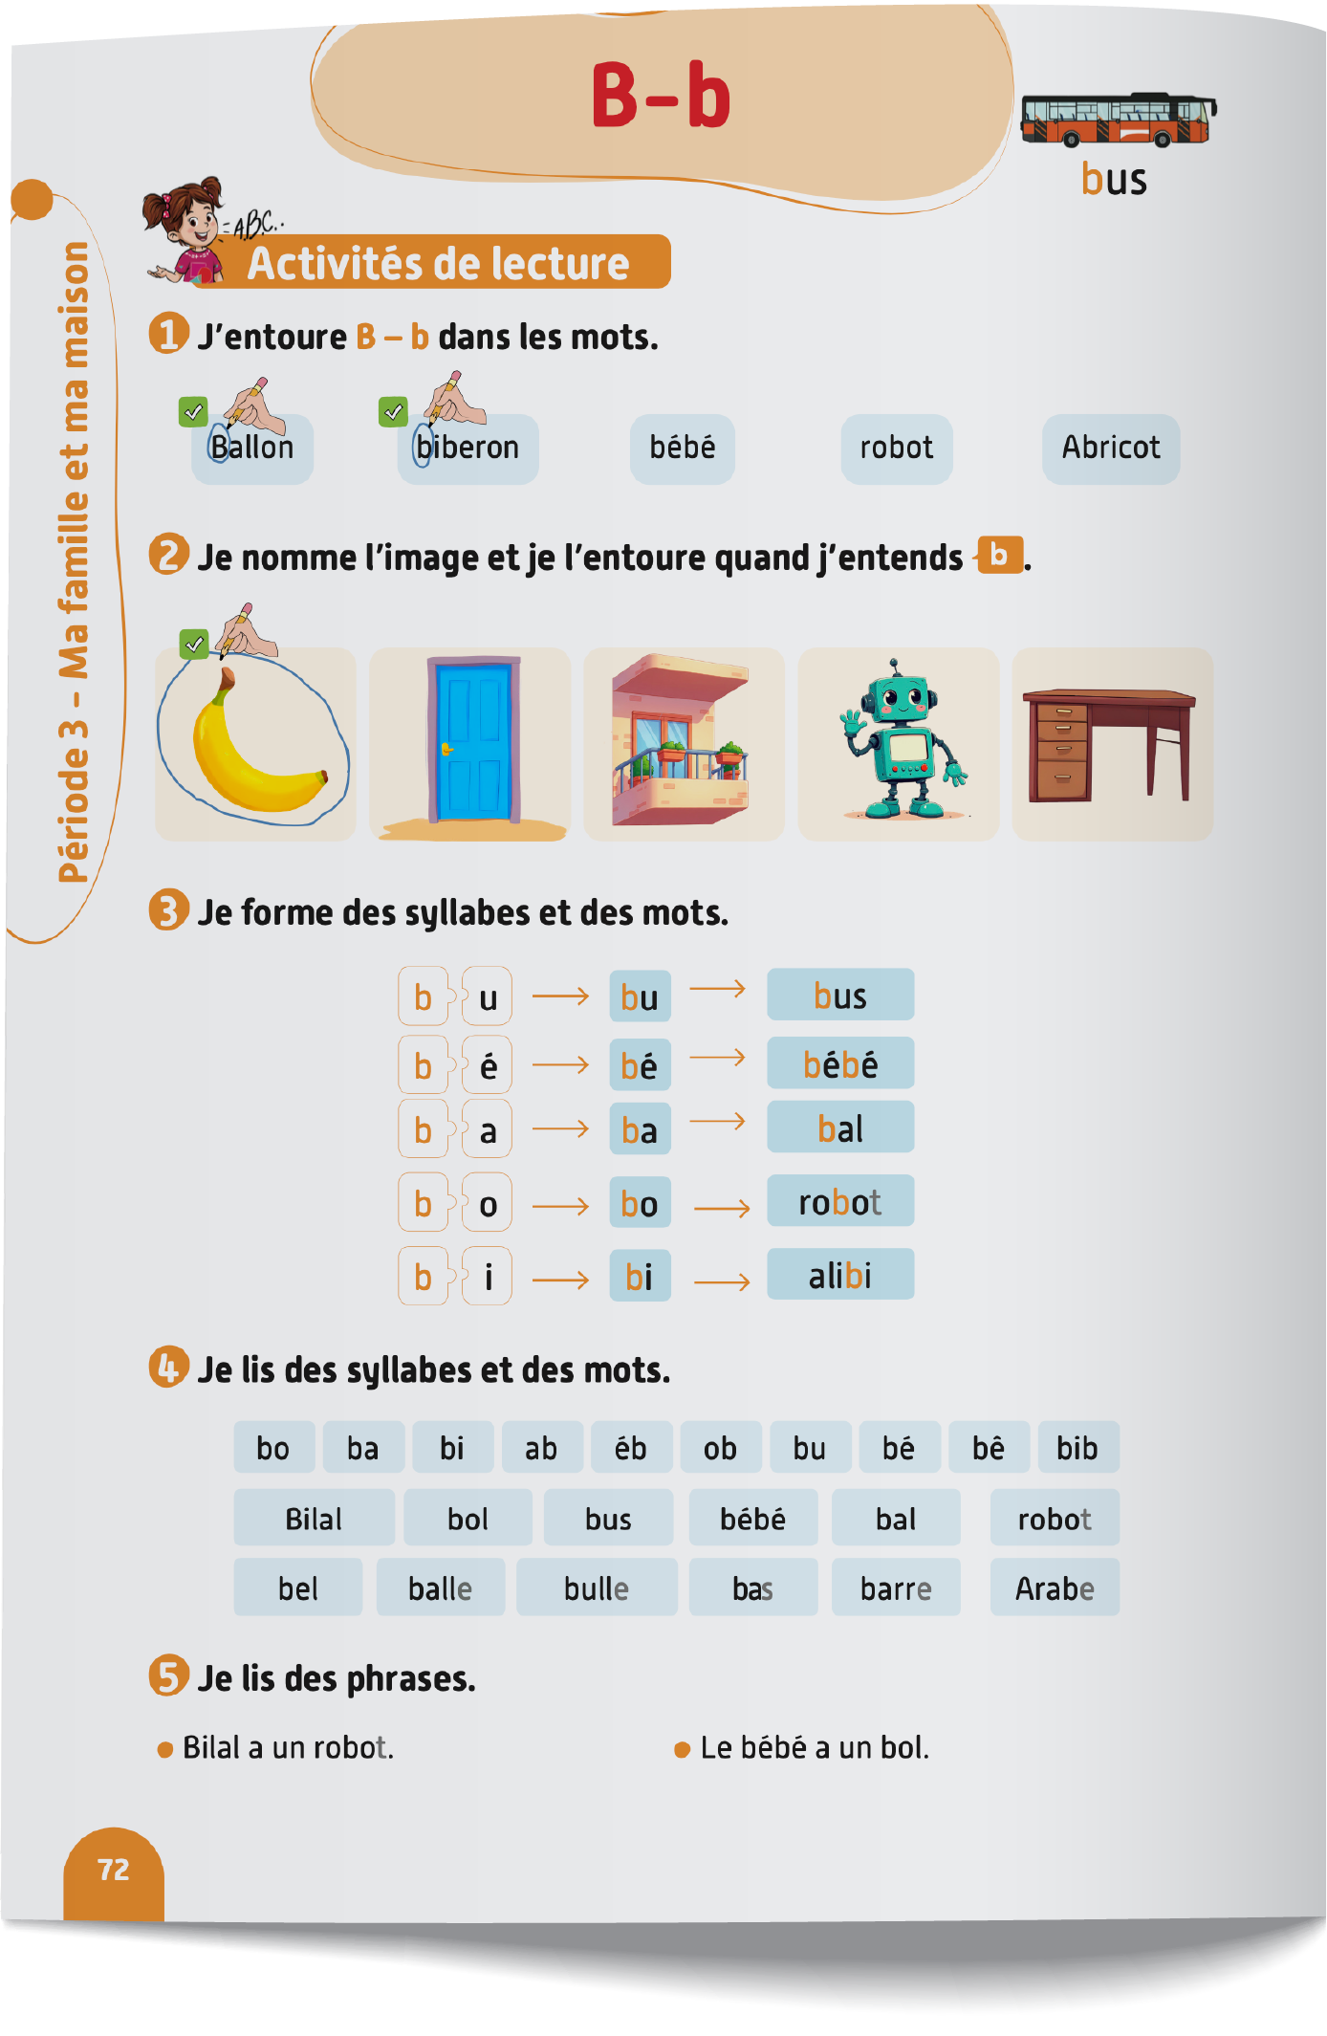
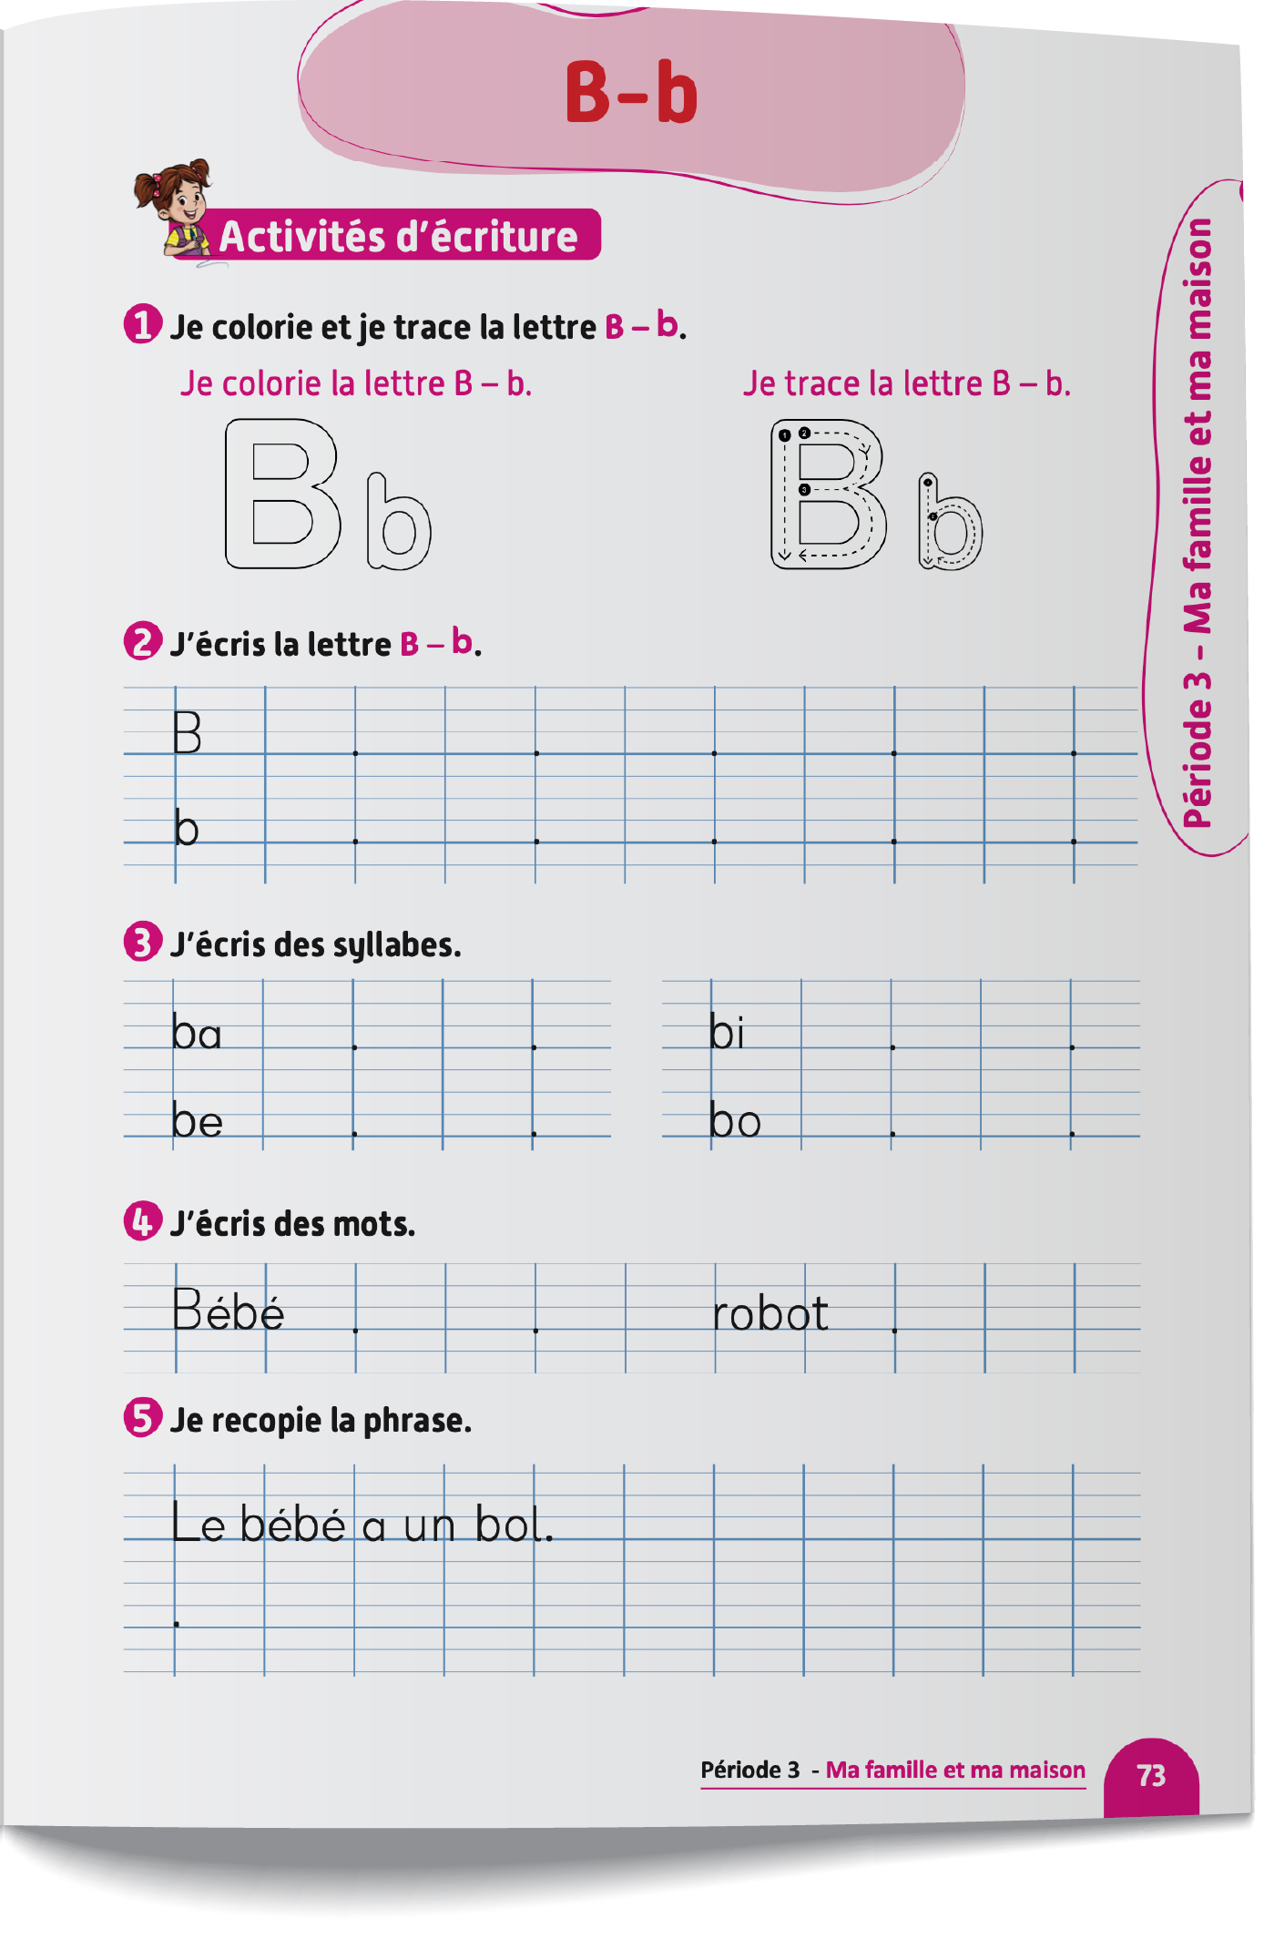
Contenu de la semaine
Réservé à l’enseignant (e)

Slide 5
Organisation de la semaine
Réservé à l’enseignant (e)
Présentation du vocabulaire
Exploitation du vocabulaire
Activités de vocabulaire sur livret
Oral – Acte de parole
Lecture - Lettre b - B
Écriture - Lettre b - B
Séance 5
Oral – Acte de parole
Lecture - Lettre b - B
Écriture - Lettre b - B
Oral – Acte de parole
Lecture - Lettre b - B
Écriture - Lettre b - B
Séance 3
Séance 6
Oral – Acte de parole
Lecture - Lettre b - B
Écriture - Lettre b - B
Révision
Lecture offerte

Slide 6



Plan de la séance 6
Réservé à l’enseignant (e)
1. Révision
Vocabulaire.
Lire et écrire des mots avec la lettre b.
Questions en rafale.
Histoire de « Ma maison et ma famille ».

Slide 7
Réservé à l’enseignant (e)
(ة)خاص بالأستاذ
Au terme de cette séance de révision, l’enseignant doit vérifier qu’au moins 80% des élèves sont capables de :
Reconnaitre le vocabulaire étudié.
Lire et écrire des mots avec la lettre b.
Répondre spontanément à des questions sur le contenu de la semaine.
* Si ce taux n’est pas atteint, il convient de mettre en place des actions de remédiation, collectives ou individuelles.

Slide 8




Bonjour les enfants. Aujourd’hui, nous allons réviser les leçons de la semaine passée. Soyez attentifs.

Slide 9
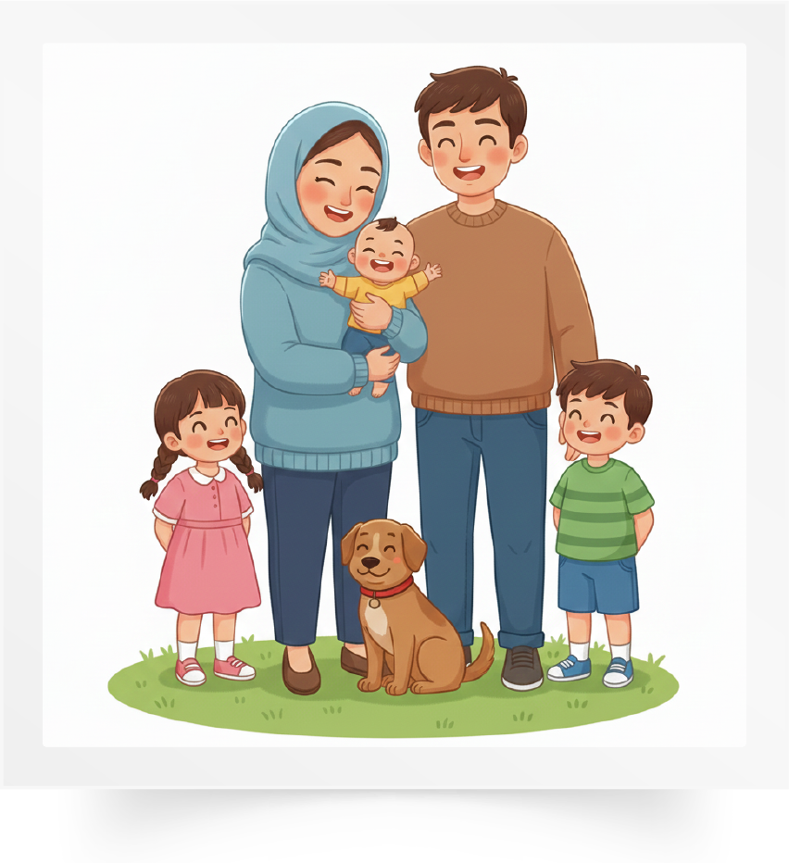
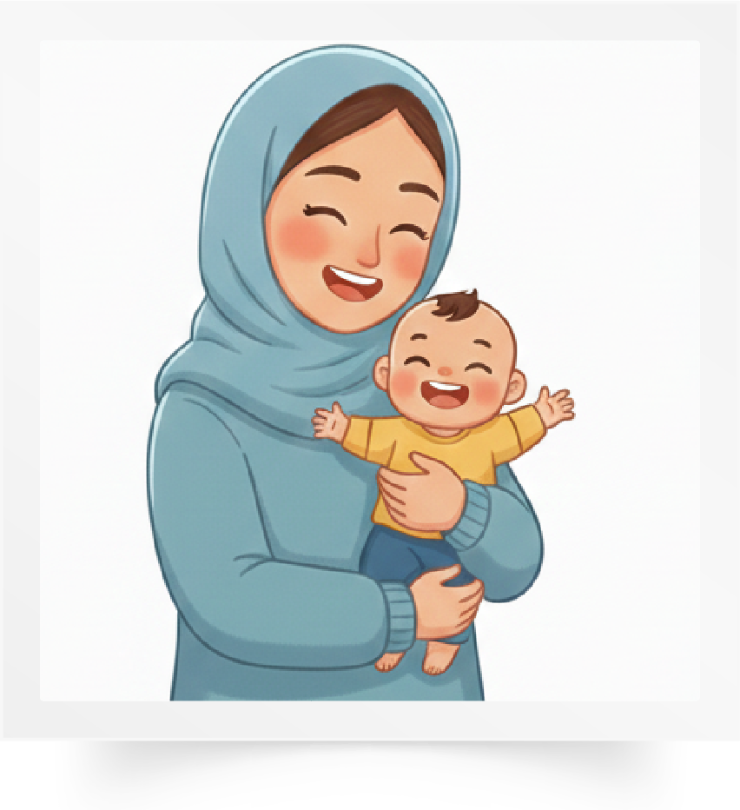
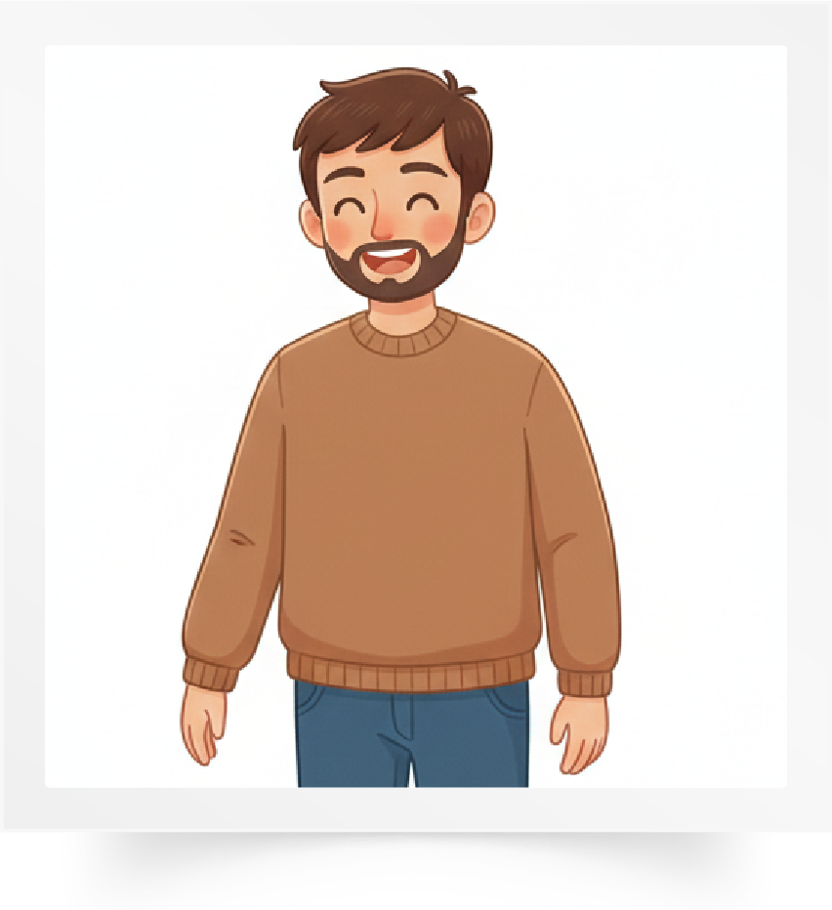
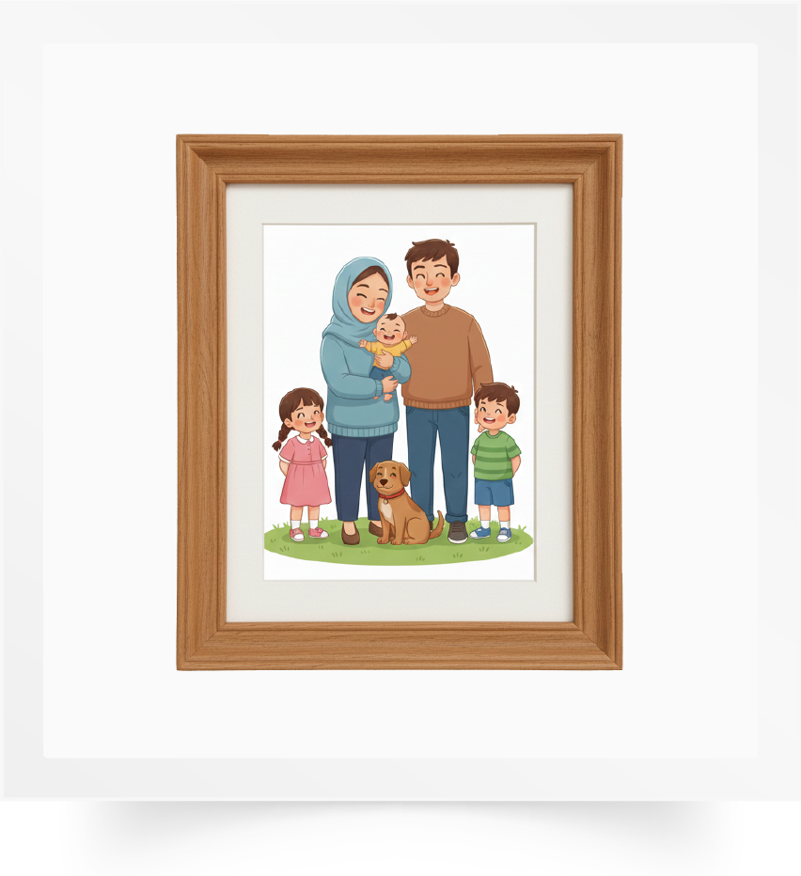
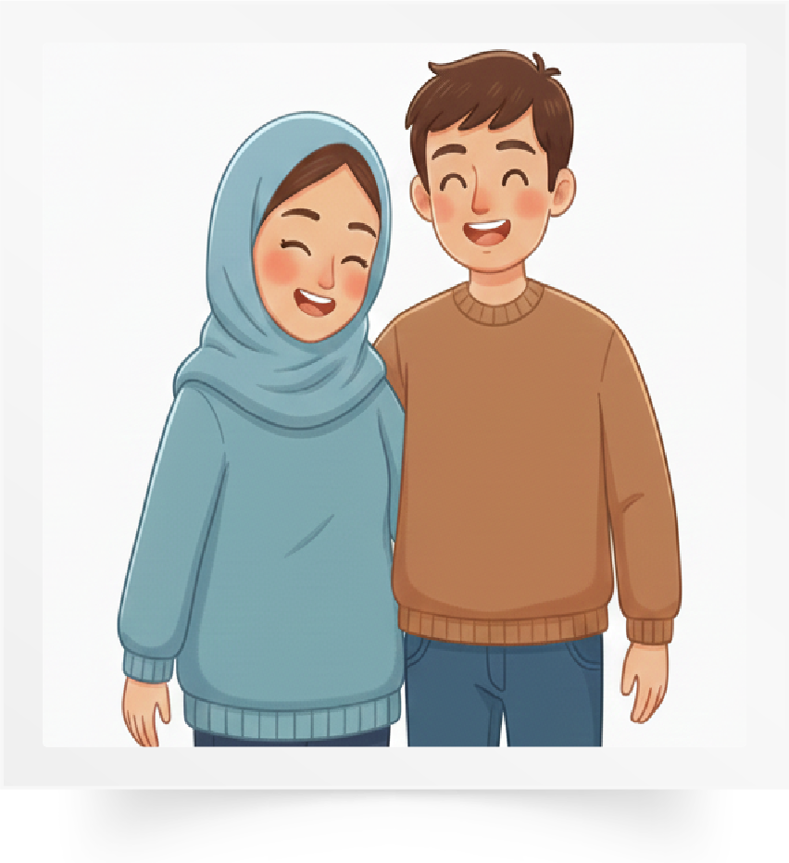
Répétons ensemble : Une famille – Une maman – Un papa – Une photo – Des parents.
Une famille
Une maman
Un papa
Une photo
Des parents

Slide 10
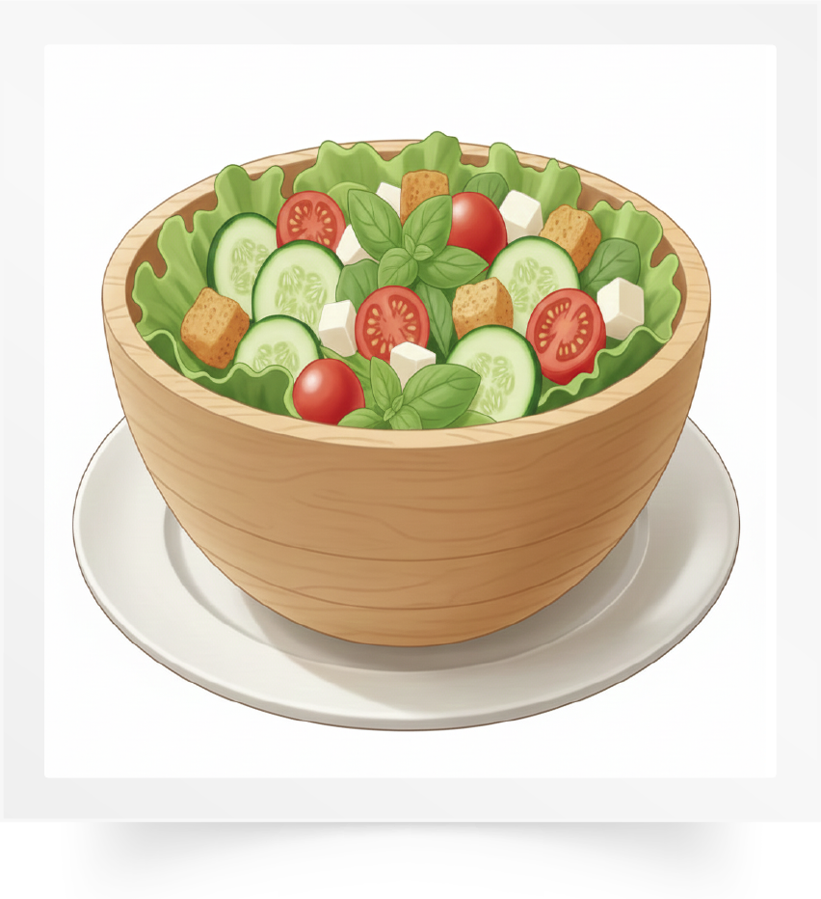
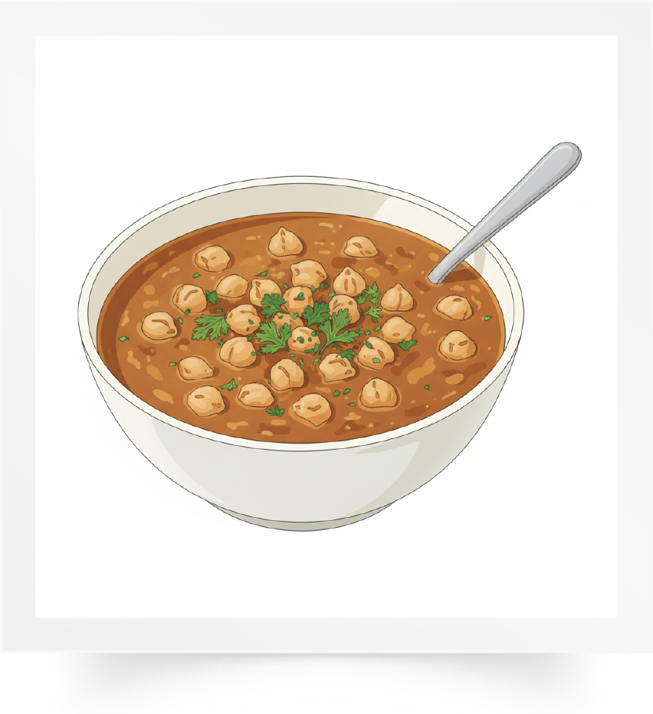


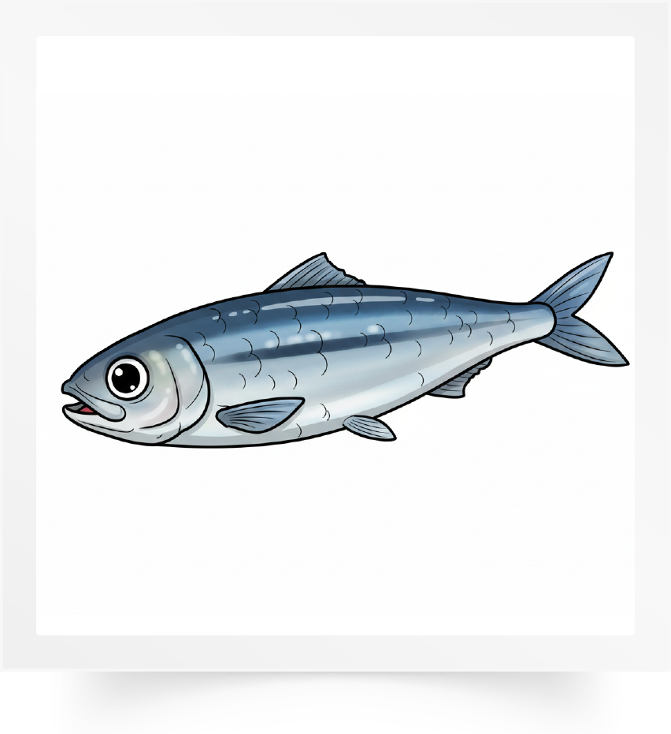
Répétons ensemble : Une salade – Une soupe – Un sirop – Le soleil – Une sardine.
Une salade
Une soupe
Un sirop
Le soleil
Une sardine

Slide 11
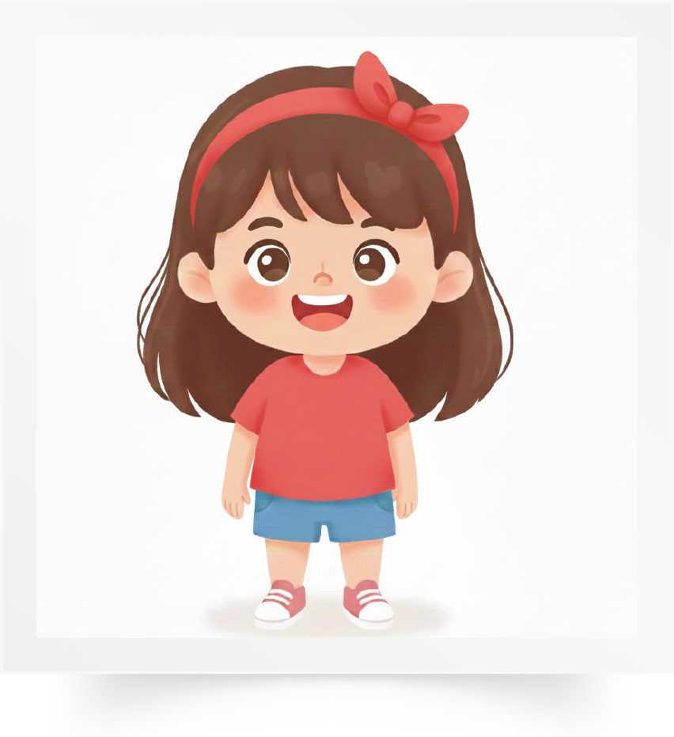
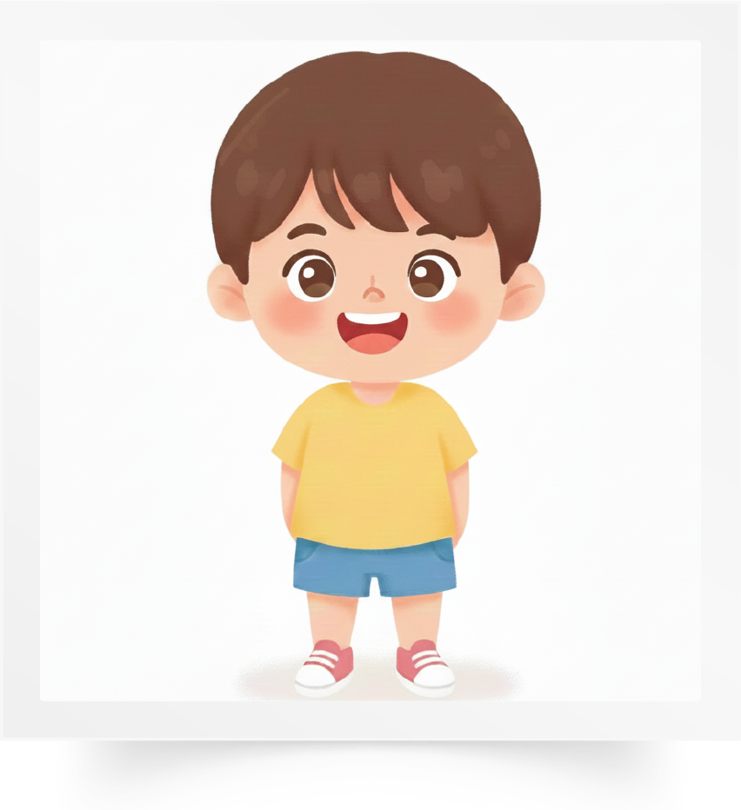
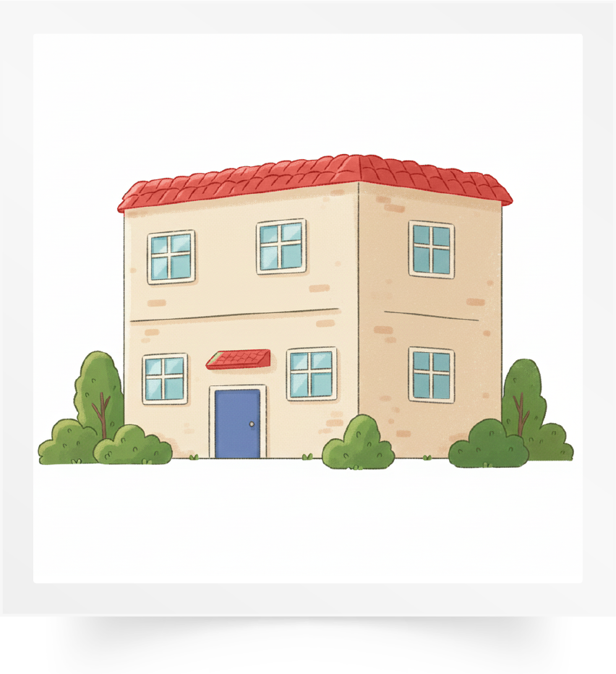
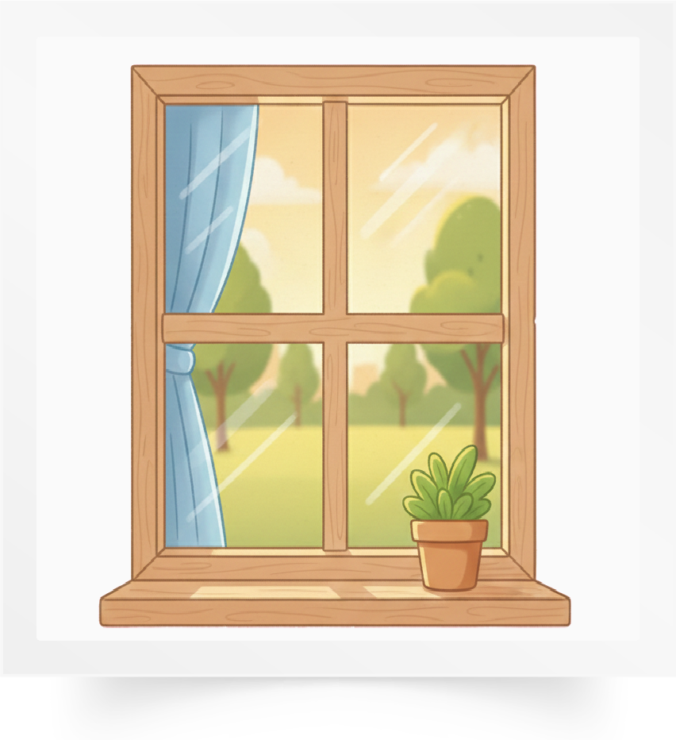
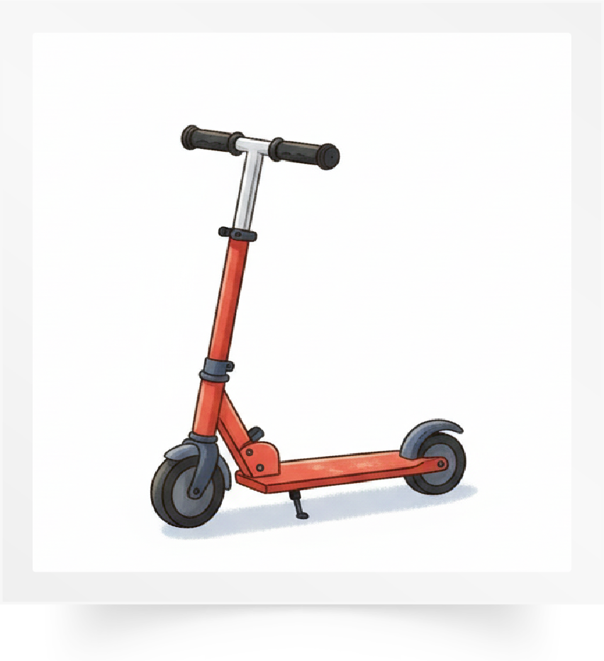
Répétons ensemble : La sœur – Le frère – Une maison – Une fenêtre – Une trottinette.
La sœur
Le frère
Une maison
Une fenêtre
Une trottinette

Slide 12
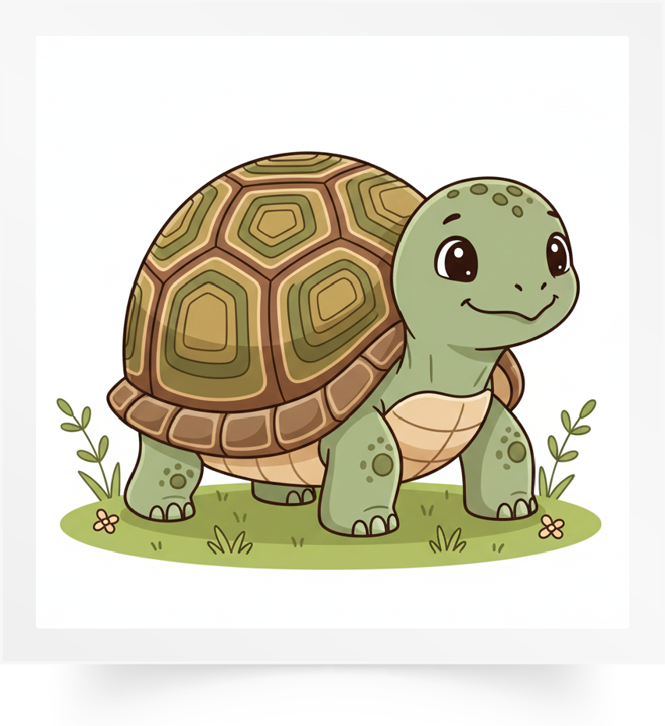
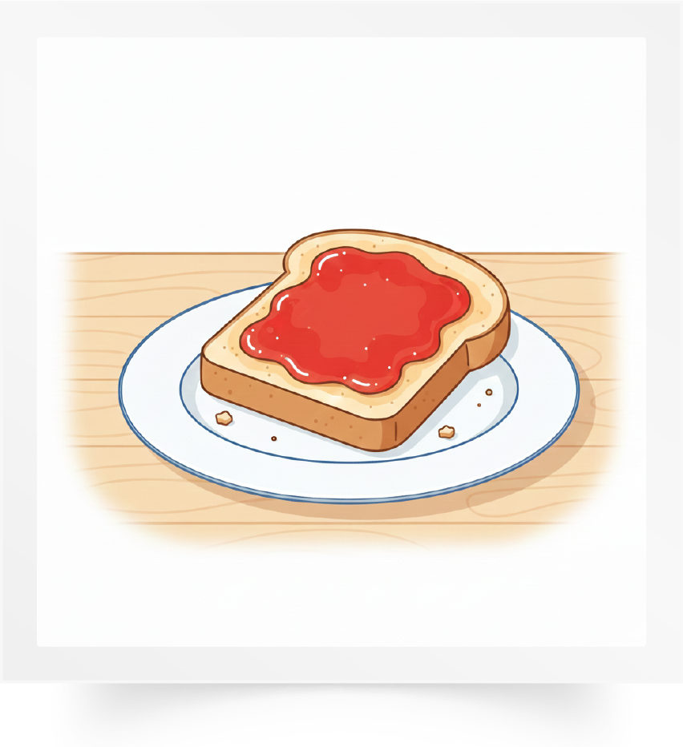

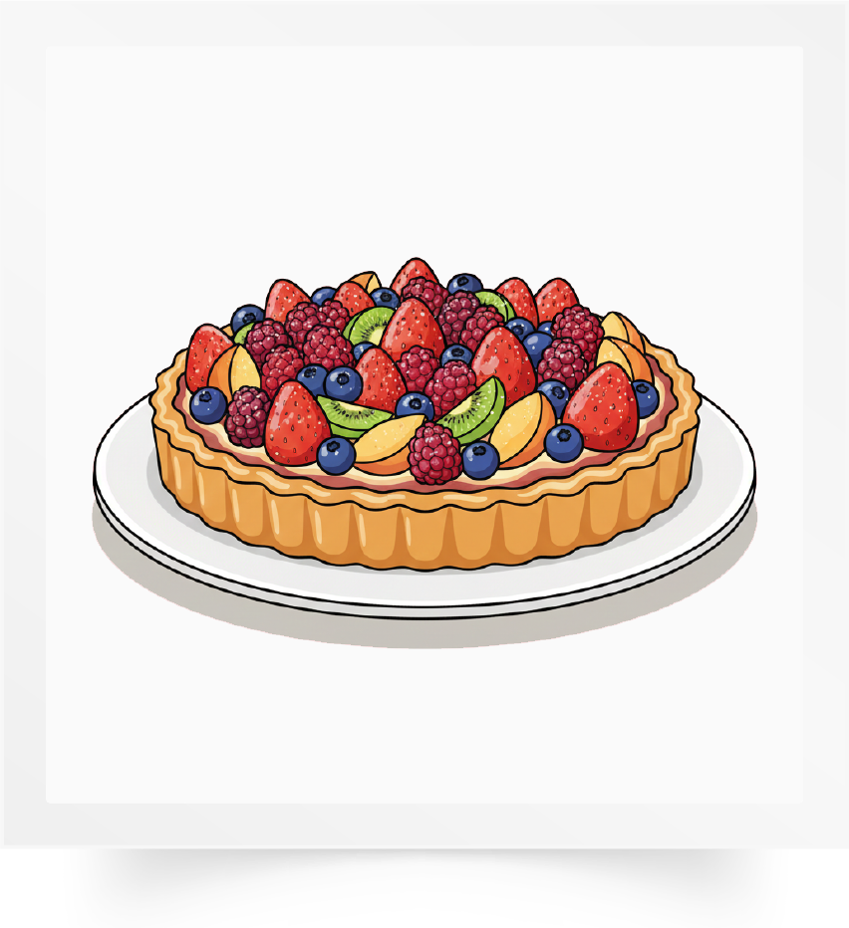

Répétons ensemble : Une tortue – Une tartine – Une télévision – Une tarte – Une toupie.
Une tortue
Une tartine
Une télévision
Une tarte
Une toupie

Slide 13
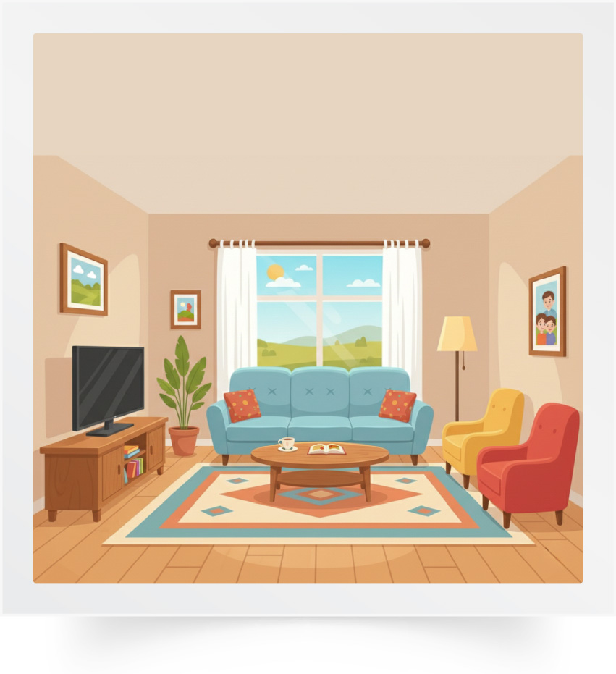
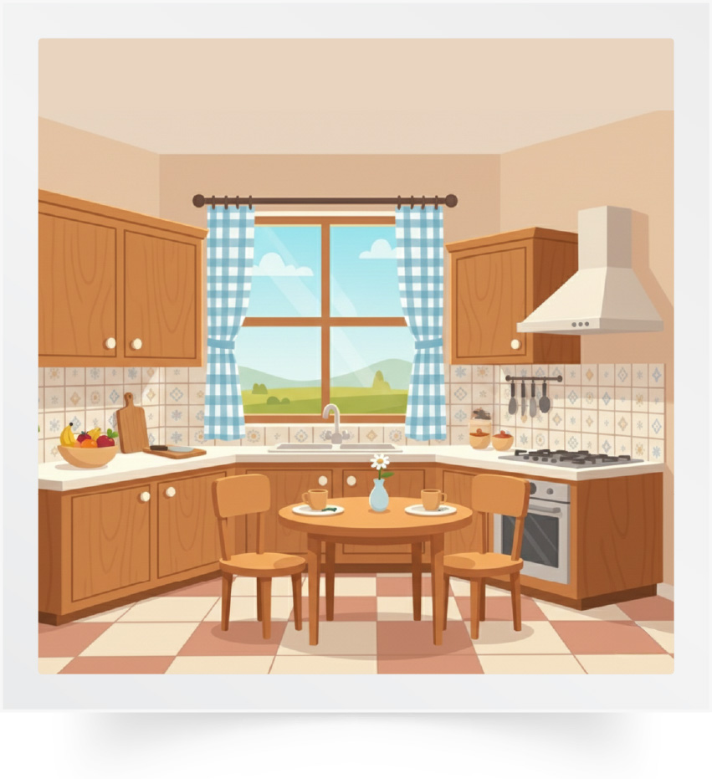
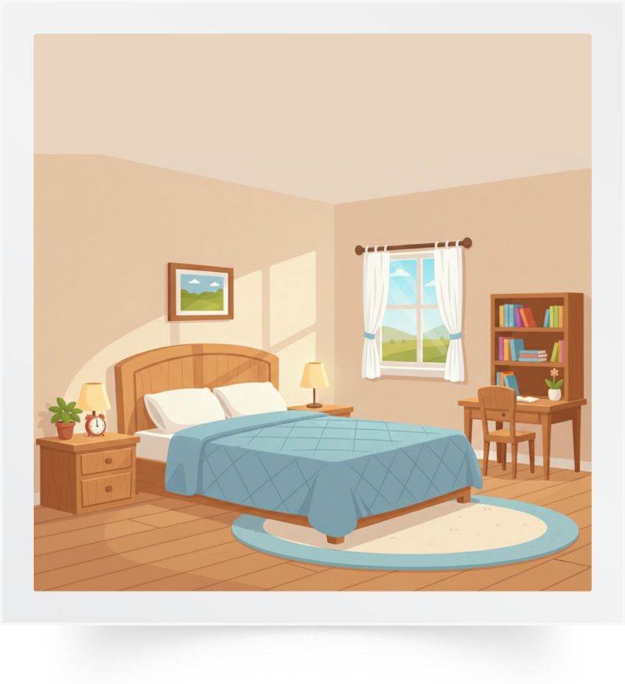
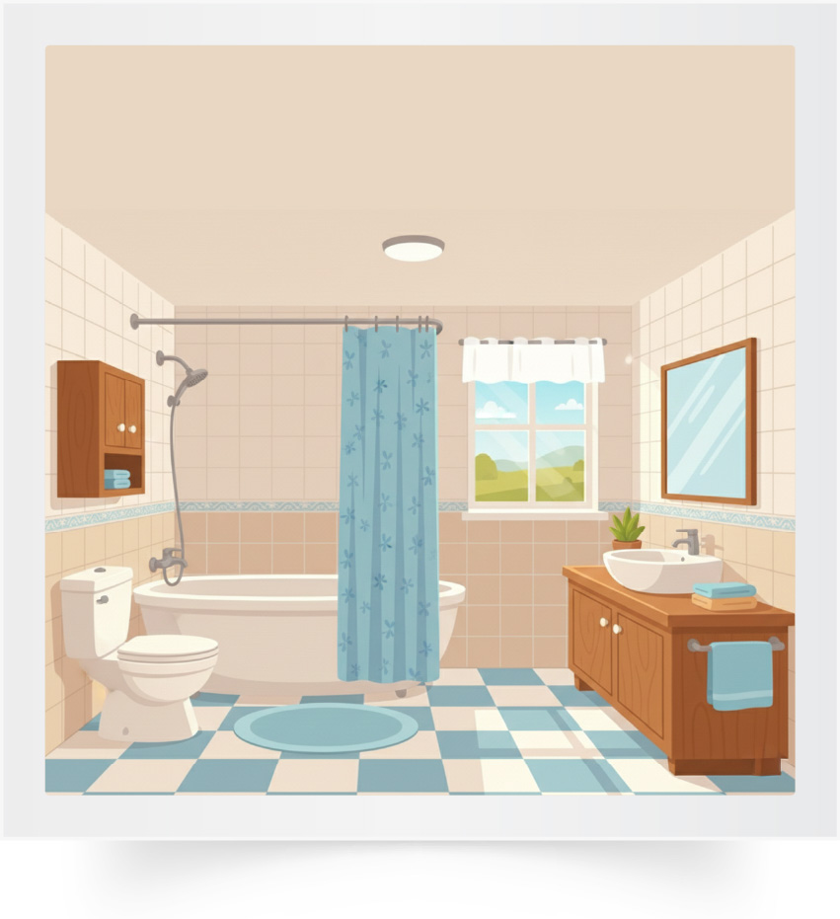
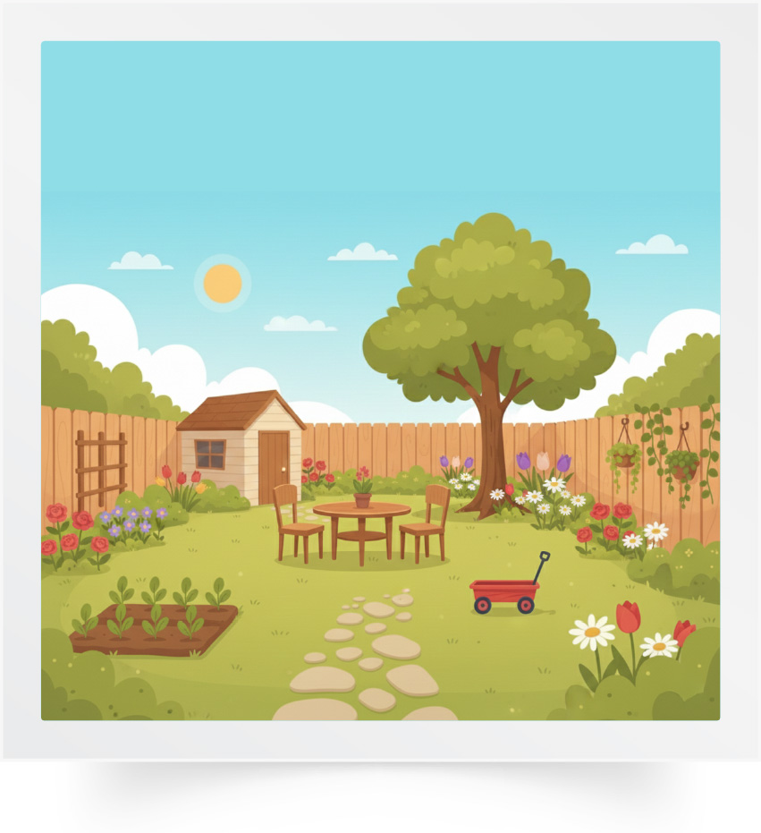
Répétons ensemble : Le salon – La cuisine – Une chambre – La salle de bain – Le jardin.
Le salon
La cuisine
Une chambre
La salle de bain
Le jardin

Slide 14

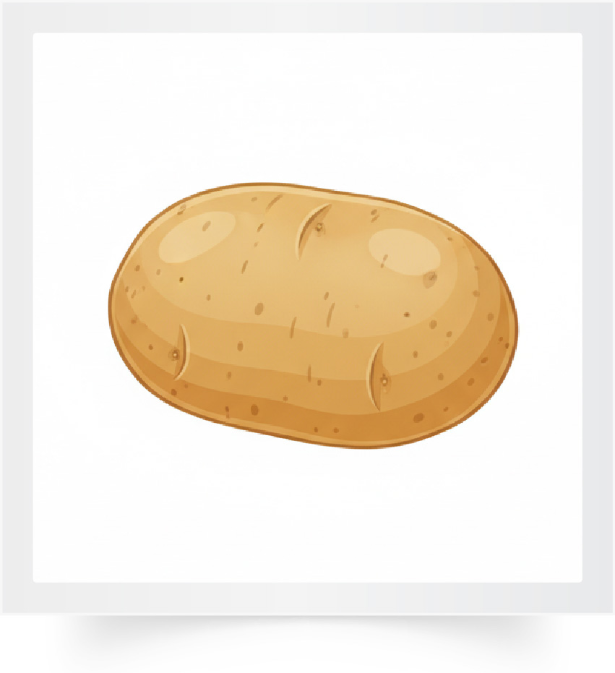
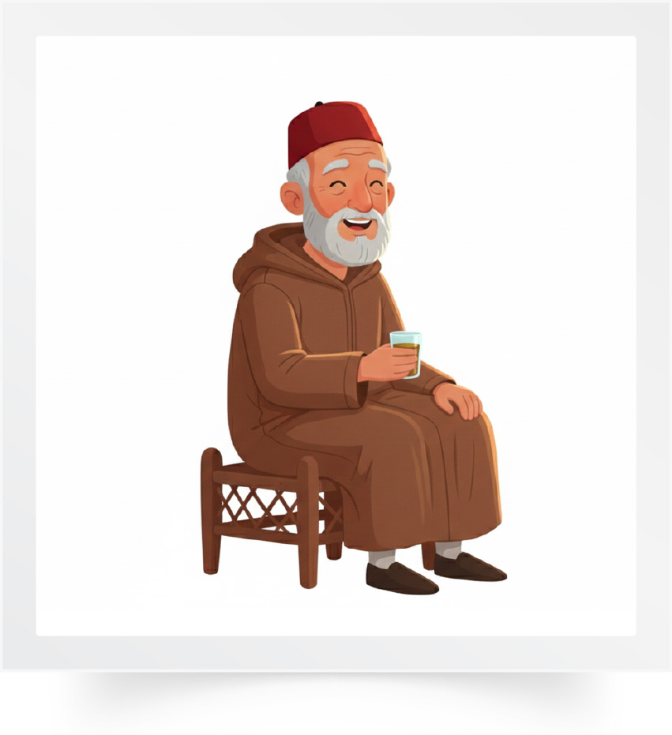
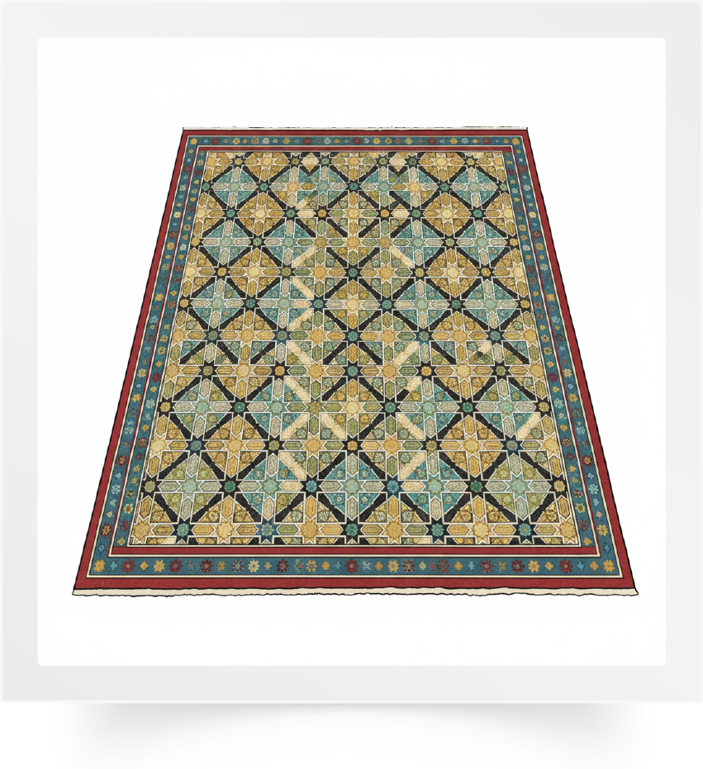

Répétons ensemble : Une tasse – Une patate – Le papi – Un tapis – La poste.
Une tasse
Une patate
Le papi
Un tapis
La poste

Slide 15
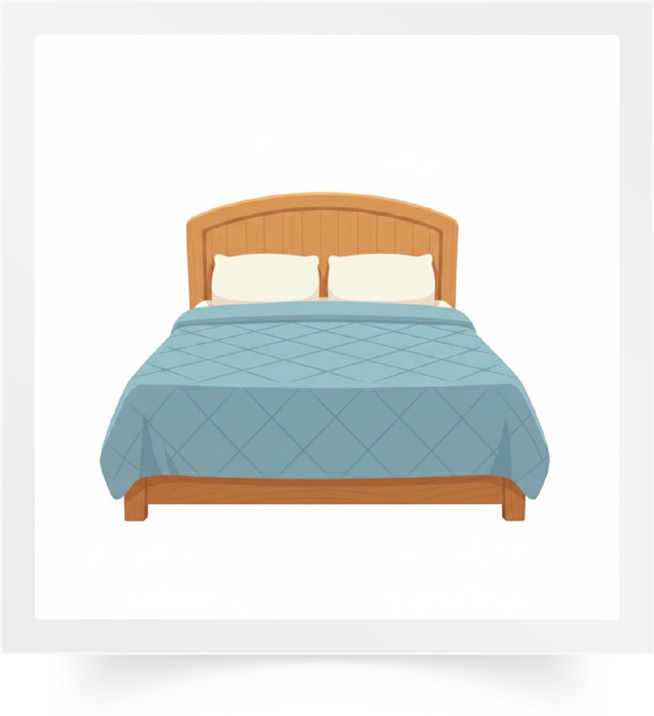
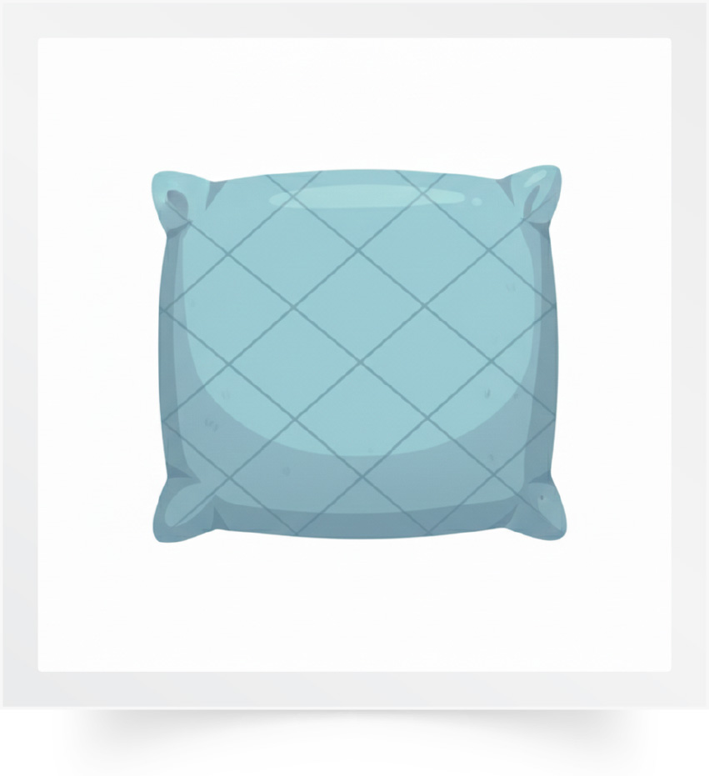
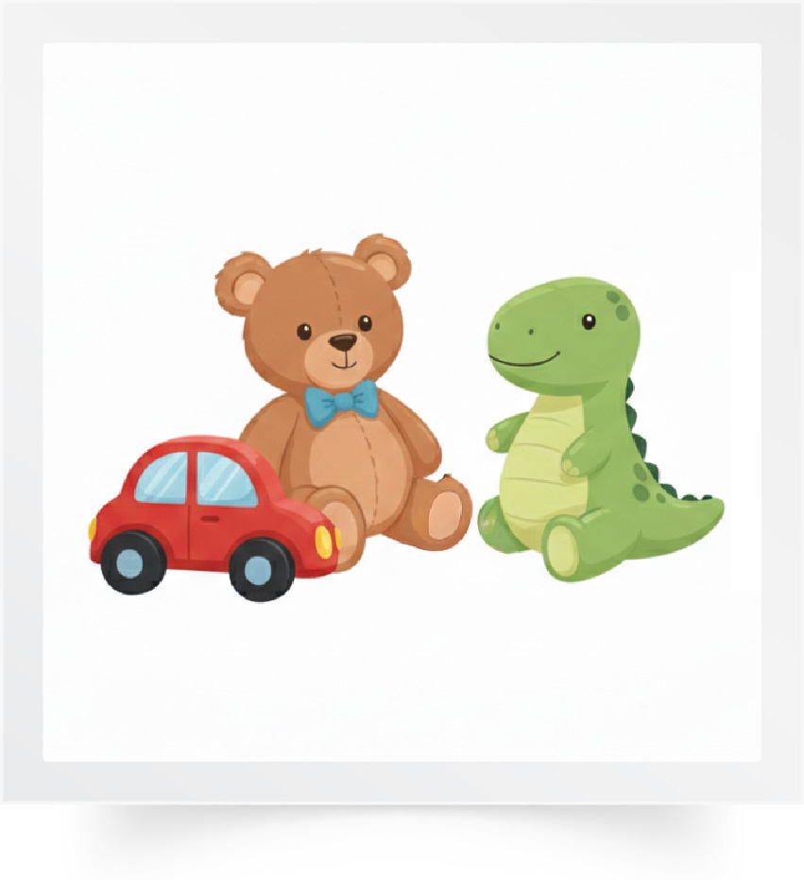

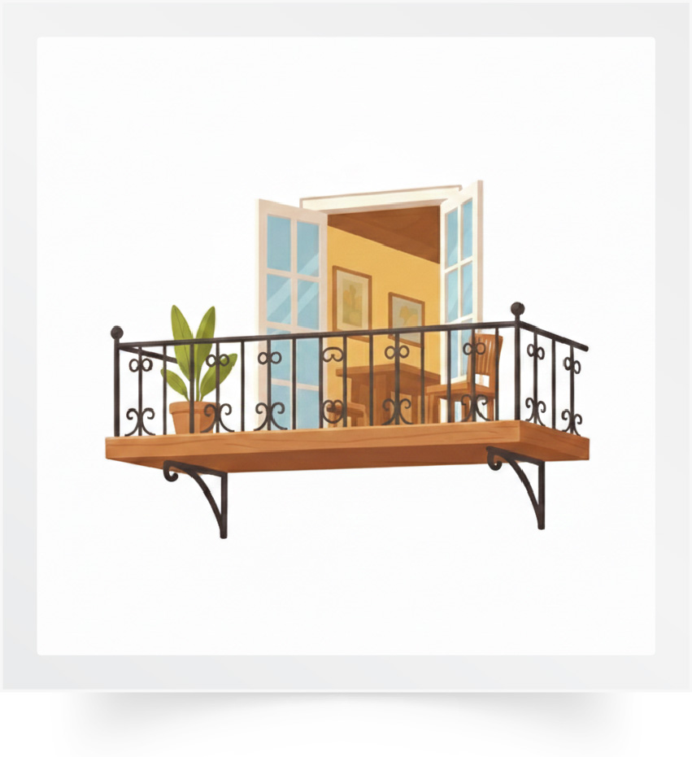
Répétons ensemble : Le lit – Un coussin – Les jouets – Un miroir– Un balcon.
Le lit
Un coussin
Les jouets
Un miroir
Un balcon

Slide 16

Qui veut passer au tableau pour nommer les images ?

Slide 17

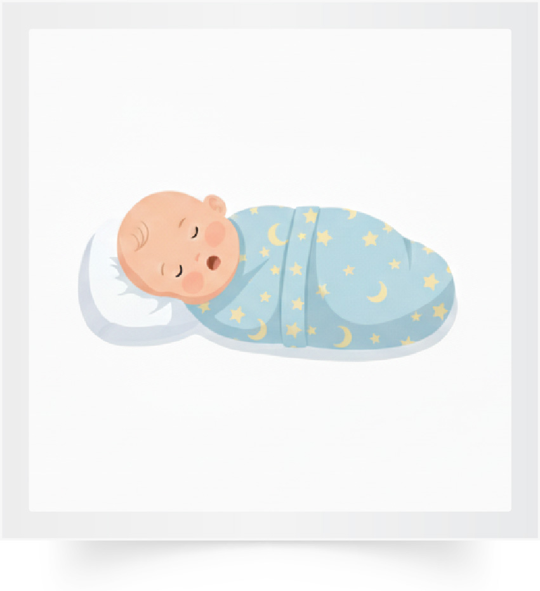
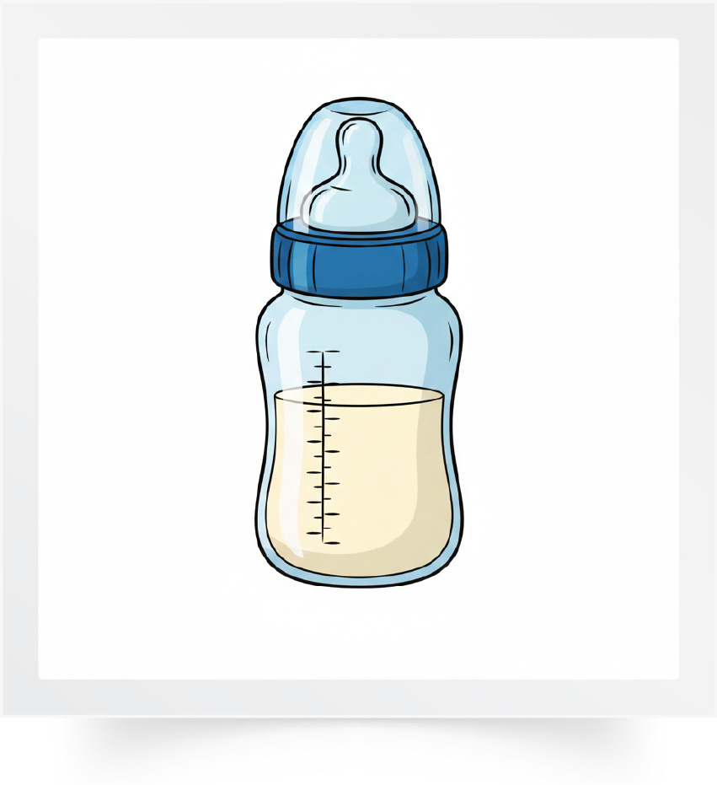
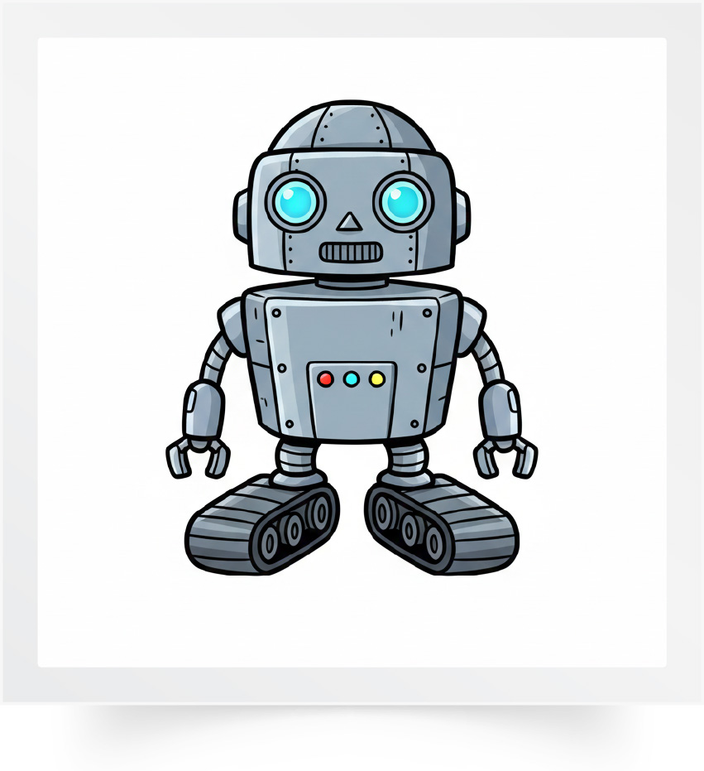
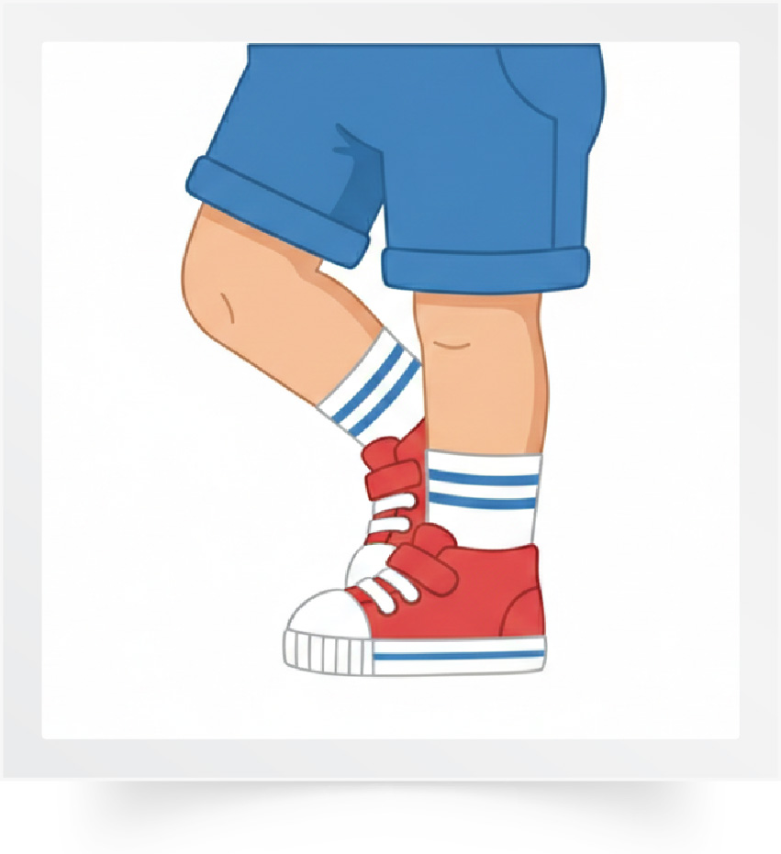
Répétons ensemble : Un ballon - Un bébé - Un biberon - Un robot - Une jambe.
Un ballon
Un bébé
Un biberon
Un robot
Une jambe

Slide 18
Qui veut passer au tableau pour nommer les images ?

Slide 19

Nous allons jouer au jeu des mots invisibles.
Jeu des mots invisibles.

Slide 20
Observez bien les images. Je vais masquer une image. Qui veut expliquer la consigne en arabe ?

Slide 21
Quelle est l’image qui manque ?
?

Slide 22
L’image qui manque est : Un balcon.

Slide 23

Nous allons jouer au jeu des mots qui bougent.
Jeu des mots qui bougent

Slide 24
Observez bien. Je vais faire bouger 2 images.

Slide 25
Quelles sont les 2 images qui ont bougé ?

Slide 26
Les deux images qui ont bougé sont : Un ballon et un bébé.

Slide 27
Maintenant, on passe à la lecture. Qui veut passer au tableau pour lire les lettres ?
p
B
O
s
E
r
L

Slide 28
On continue. Qui veut passer au tableau pour lire les lettres ?
É
S
u
P
A
b
L

Slide 29
On continue. Qui veut passer au tableau pour lire les lettres ?
R
m
P
O
B
T
a

Slide 30
Qui veut passer au tableau pour lire les syllabes ?
ba
Bi
be
bo
bé
bu

Slide 31
Qui veut passer au tableau pour lire les mots ?
ballon
robot
biche
bus
bébé

Slide 32

Prenez vos ardoises. On va faire de l’écriture.

Slide 33
Écrivez « Le ».
Le

Slide 34
Levez les ardoises. Je vais vérifier votre écriture.

Slide 35
Corrigez.
Le

Slide 36
Écrivez « bébé ».
bébé

Slide 37
Levez les ardoises. Je vais vérifier votre écriture.

Slide 38
Corrigez.
bébé

Slide 39
Écrivez « a ».
a

Slide 40
Levez les ardoises. Je vais vérifier votre écriture.

Slide 41
Corrigez.
a

Slide 42
Écrivez « un ».
un

Slide 43
Levez les ardoises. Je vais vérifier votre écriture.

Slide 44
Corrigez.
un

Slide 45
Écrivez « bol ».
bol

Slide 46
Levez les ardoises. Je vais vérifier votre écriture.

Slide 47
Corrigez.
bol

Slide 48

Prenez vos cahiers.

Slide 49

Écrivez la phrase sur votre cahier. Je vais passer entre les rangs pour vérifier votre écriture. Faites attention à la majuscule au début, à l’espace entre les mots, au point à la fin et respectez les dimensions des lettres.
Le bébé a un bol.
.

Slide 50
Maintenant, c’est l’activité des questions en rafale. Je vais désigner des élèves au hasard pour répondre. Tenez-vous prêts.
?
?
?

Slide 51
Je vais poser la question à plusieurs élèves : « Comment ça va ? »
?
Comment ça va ?

Slide 52
?
Comment tu t’appelles ?
Comment tu t’appelles ?

Slide 53
?
Tu as quel âge ?
Tu as quel âge ?

Slide 54
?
Tu es en quelle classe ?
Tu es en quelle classe ?

Slide 55
Qu’est-ce qu’il y a dans ton cartable ?
?
Qu’est-ce qu’il y a dans ton cartable ?

Slide 56
Est-ce que c’est ta règle ?
?
Est-ce que c’est ta règle ?

Slide 57
Qui a une gomme ?
?
Qui a une gomme ?

Slide 58
C’est qui sur la photo ?
?
C’est qui sur la photo ?

Slide 59
Est-ce que tu as un frère ?
?
Est-ce que tu as un frère ?

Slide 60
Est-ce que tu as une sœur ?
?
Est-ce que tu as une sœur ?

Slide 61
Il y a combien de chambres dans ta maison ?
?
Il y a combien de chambres dans ta maison ?

Slide 62
Où est ta maman ?
?
Où est ta maman ?

Slide 63
Plan de la séance 6
Réservé à l’enseignant (e)
Vocabulaire.
Lire et écrire des mots avec la lettre b.
Questions en rafale.
2. Lecture offerte
Histoire de « Ma maison et ma famille ».

Slide 64
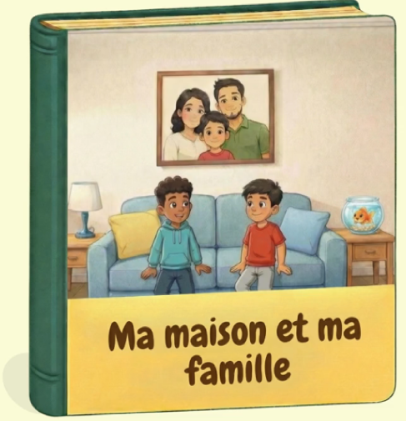
Nous avons déjà vu les épisodes 1,2 et 3 de l’histoire « Ma maison et ma famille ». Qui veut nous rappeler ce qu’on a vu dans cet épisode ? En français ou dans votre langue.

Slide 65
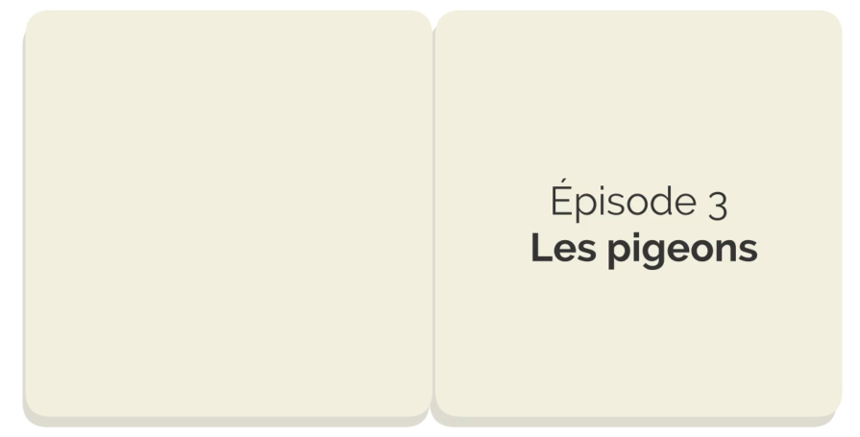
On va regarder le troisième épisode une nouvelle fois. Après, on verra le quatrième épisode. Soyez attentifs.

Slide 66

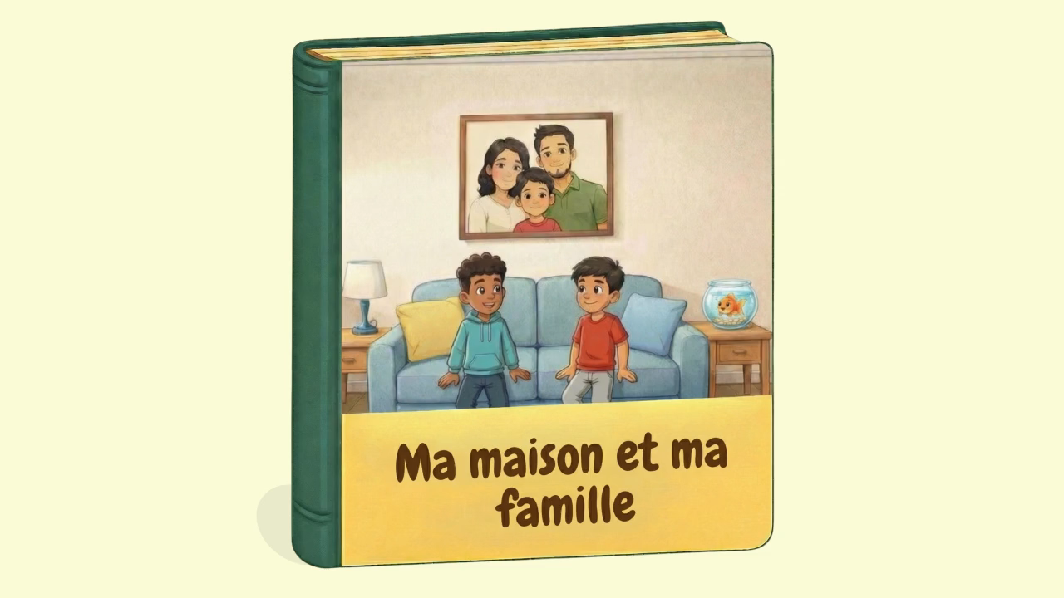

Lecture de la vidéo.

Slide 67
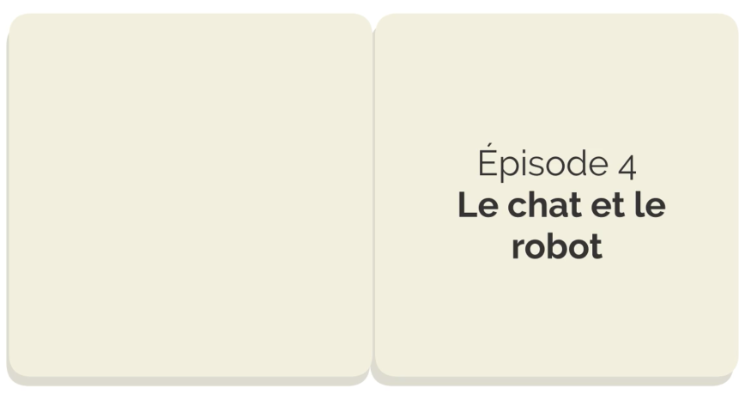
Maintenant, nous allons découvrir un nouvel épisode de notre histoire « Ma maison et ma famille ». Est-ce que vous êtes prêts ? Écoutez bien.

Slide 68
Lecture de la vidéo.

Slide 69

Nous allons écouter l’histoire une deuxième fois. Soyez attentifs.

Slide 70
Lecture de la vidéo.

Slide 71
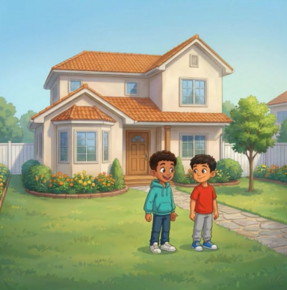
Pourquoi Salim est content ?
Pourquoi Salim est content ?

Slide 72
Salim est content parce qu’il a vu un poisson rouge, une tortue, et les pigeons.
Salim est content parce qu’il a vu un poisson rouge, une tortue, et les pigeons.

Slide 73
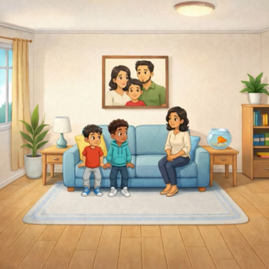
Hamza présente son ami Salim à sa maman. Que dit la maman ?
Hamza présente son ami Salim à sa maman. Que dit la maman ?

Slide 74
La maman dit : « Bonjour Salim. Venez à côté de moi. »
La maman dit : « Bonjour Salim. Venez à côté de moi. »

Slide 75
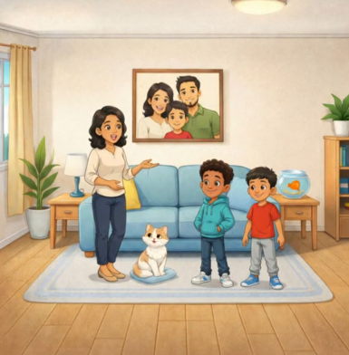
Que présente la maman de Hamza à Salim ?
Que présente la maman de Hamza à Salim ?

Slide 76
La maman présente son chat Bibi.
La maman présente son chat Bibi.

Slide 77
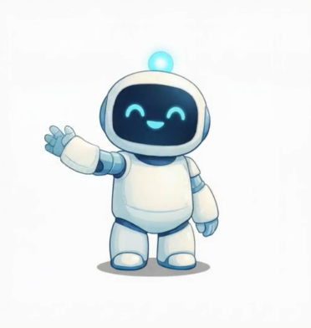
Est-ce que le papa a un animal aussi ?
Est-ce que le papa a un animal aussi ?

Slide 78
Oui, le papa a un robot ! C’est son animal ! »
Oui, le papa a un robot ! C’est son animal ! »

Slide 79
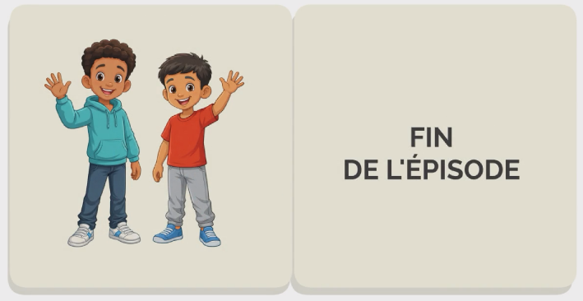
La fin de l’histoire. Nous découvrirons une nouvelle histoire les semaines prochaines.

Slide 80

À la maison, faites un dessin sur l’histoire de « Ma maison et ma famille ».

Slide 81

La séance d’aujourd’hui est terminée. À bientôt.

